Slide 1
Podstawy procesu karnego
ZAGADNIENIA OGÓLNE- pojęcie i przebieg procesu
mgr Paulina Ogorzałek

Slide 2
Ćwiczenia: - obecność na wszystkich zajęciach, - kolokwium pisemne na ostatnich zajęciach, - Aktywność na zajęciach premiowana (dwa plusy= 0,5 oceny w górę- nie dotyczy to oceny ndst).

Slide 3
PODRĘCZNIKI I MATERIAŁY • Kodeks postępowania karnego–wybrane fragmenty (uwaga! nowelizacja 2019) • podręcznik: J. Skorupka (red.), Proces karny, Warszawa 2019 • pozostałe źródła: Konstytucja RP –rozdział II i VIII w zakresie dot. postępowania karnego Europejska Konwencja Praw Człowieka –art. 5, 6, 13 Proszę uwzględnić w toku nauki, iż znajomość wyłącznie przepisów kodeksu nie jest wystarczająca dla zaliczenia przedmiotu. Bezwzględnie konieczne jest poszerzenie wiedzy z pomocą podręcznika. Ograniczenie się do analizy treści prezentacji udostępnianych przez wykładowców również nie pozwoli na zaliczenie przedmiotu.

Slide 4
Pojęcie prawa karnego sensu largo
Prawo karne materialne
Prawo karne wykonawcze
Prawo karne procesowe

Slide 5
Pojęcie procesu karnego
Jest to zespół prawnie uregulowanych czynności organów państwa oraz innych uczestników postępowania, ukształtowany przez ustawodawcę dla realizacji określonych celów;
Postępowanie karne → oznaczenie odcinków przebiegu procesu (np. postępowanie przygotowawcze, postępowanie główne)
→ Bądź jego szczególnych odmian (np. postępowanie prywatnoskargowe, przyspieszone)

Slide 6
Podstawowe pojęcie procesu karnego
postępowanie karne – pojęcie wieloznaczne – może być równoważne procesowi karnemu; samo postępowanie może też określać poszczególne etapy całego postępowania (np. postępowanie przygotowawcze) lub postępowania szczególne (np. nakazowe)
również kodeks używa tego pojęcia w różnych znaczeniach – zob. art. 2, art.
160, art. 297 k.p.k.

Slide 7
Art. 1 k.p.k.
Postępowanie karne w sprawach należących do właściwości sądów toczy się według przepisów niniejszego kodeksu

Slide 8
Źródła postępowania karnego
Kodeks postępowania karnego
Konstytucja RP
Europejska Konwencja o Ochronie Praw Człowieka i Podstawowych Wolności (EKPC)
Międzynarodowy Pakt Praw Obywatelskich i Politycznych
prawo UE
Ustawy: np. o odpowiedzialności podmiotów zbiorowych , ustawa o ochronie i pomocy dla pokrzywdzonego i świadka

Slide 9
Cele procesu karnego
Cel - wyobrażony rezultat, do którego proces zmierza;
Ustawowy cel procesu→ art. 2 § 1 k.p.k.
POCIĄGNIĘCIE SPRAWY PRZESTĘPSTWA DO
ODPOWIEDZIALNOŚCI (trafna reakcja karna)
UWZGLĘDNIENIE PRAWNIE CHRONIONYCH
INTERESÓW POKRZYWDZONEGO
ROZSTRZYGNIĘCIE SPRAWY W ROZSĄDNYM TERMINIE

Slide 10
Art. 2. § 1. Przepisy niniejszego kodeksu mają na celu takie ukształtowanie postępowania karnego, aby:
1) sprawca przestępstwa został wykryty i pociągnięty do odpowiedzialności karnej, a osoba niewinna nie poniosła tej odpowiedzialności;
2) przez trafne zastosowanie środków przewidzianych w prawie karnym oraz ujawnienie okoliczności sprzyjających popełnieniu przestępstwa osiągnięte zostały zadania postępowania karnego nie tylko w zwalczaniu przestępstw, lecz również w zapobieganiu im oraz w umacnianiu poszanowania prawa i zasad współżycia społecznego;
3) zostały uwzględnione prawnie chronione interesy pokrzywdzonego przy jednoczesnym poszanowaniu jego godności;
4) rozstrzygnięcie sprawy nastąpiło w rozsądnym terminie.

Slide 11
DOKTRYNALNE CELE PROCESU KARNEGO - S. WALTOŚ
1. Osiągnięcie stanu sprawiedliwości prawnomaterialnej, czyli doprowadzenie do
słusznego zastosowania normy prawa karnego materialnego.
2. Osiągnięcie stanu sprawiedliwości proceduralnej. Sprawiedliwość w tym znaczeniu to sytuacja, w której osoba, przeciwko której lub na rzecz której proces się toczy, nabiera przekonania, że organy procesowe zrobiły wszystko, aby prawu stało się zadość, postępując w stosunku do niej zgodnie z prawem, sumiennie i z najlepszą wolą. W literaturze przedmiotu pojęcie sprawiedliwości proceduralnej łączy się z zasadą uczciwego (rzetelnego) procesu.

Slide 12
Funkcje procesowe
oznacza rodzaj działalności procesowej, wyznaczony przez procesową rolę odpowiedniego podmiotu procesu karnego ;
Ścigania Obrony Orzekania

Slide 13
Rodzaje procesu karnego (w zależności od rodzaju odpowiedzialności prawnej będącej przedmiotem procesu)
„Akcja cywilna” w procesie karnym
Proces zasadniczy
Rozpatruje się główną kwestię odpowiedzialności, czyli odpowiedzialność karną
Postępowanie, zmierzające do załatwienia kwestii odpowiedzialności cywilnej oskarżonego

Slide 14
Tryby postępowania
Tryb ścigania z oskarżenia publicznego (z urzędu);
bezwarunkowy;
warunkowy- np. uzależniony od wniosku pokrzywdzonego lub zezwolenia właściwego organu (np. uchylenie immunitetu);
2) tryb ścigania z oskarżenia prywatnego- postępowanie inicjowane przez pokrzywdzonego, który wnosi do sądu tzw. prywatny akt oskarżenia

Slide 15
Postępowanie zasadnicze i dodatkowe
- podział ze względu na stosunek do głównego nurtu procesu:
Postępowanie zasadnicze:
Postępowania dodatkowe- prowadzone w związku z postępowaniem zasadniczym;
incydentalne- dot. Załatwiania spraw wpadkowych w trakcie toczącego się postępowania zasadniczego – np. kwestia tymczasowego aresztowania;
pomocnicze- w celu usuwania trudności, np. pomoc prawna
następcze- po uprawomocnieniu się orzeczenia (np. odszkodowanie za niesłuszne skazanie, lub niesłuszne stosowanie środków przymusu);
uzupełniające- np. brak zaliczenia TA na poczet orzeczonej kary pozbawienia wolności

Slide 16
Odmiany procesu karnego
z uwagi na sposób ścigania: z oskarżenia publicznego lub prywatnego →
TRYBY PROCESU KARNEGO
ze względu na osobę oskarżonego: postępowanie w sprawach osób pełnoletnich, nieletnich i wobec osób wojskowych
postępowanie podstawowe w trybie zwyczajnym i postępowania w trybach szczególnych

Slide 17
Postępowanie zwyczajne i postępowania szczególne
postępowanie szczególne – tak jak zwyczajne – zmierza do rozstrzygnięcia o głównym przedmiocie procesu, ale istotnie różni się od postępowania zwyczajnego w sposób z góry przewidziany przez prawo procesowe
postępowanie szczególne mogą się toczyć: obligatoryjnie i fakultatywnie, w sprawach wielkiej wagi i o drobne czyny zabronione, przed sądem powszechnym lub szczególnym, na podstawie k.p.k. lub innych aktów ustawodawczych

Slide 18
Przebieg procesu karnego

Slide 19
Przebieg postępowania karnego
Przestępstwo jako przyczyna.
Zawiadomienie o przestępstwie lub informacja o przestępstwie uzyskana w inny sposób
Wszczęcie postępowania w sprawie „in rem”→ wydanie postanowienia o wszczęciu postępowania przygotowawczego; (art. 303)
Postanowienie o przedstawieniu zarzutów (faza „in personam”- przeciwko określonej osobie)- art. 313 (lub art. 308)
Końcowe zaznajomienie z materiałami postępowania- art. 321
Postanowienie o zamknięciu postępowania przygotowawczego (art. 321 par 6) → Akt oskarżenia lub np. wniosek z art. 335 bądź umorzenie postępowania przygotowawczego
Postępowanie przed sądem I instancji
Postępowanie przed sądem II instancji

Slide 20
Stadia postępowania
Postępowanie przygotowawcze
Postępowanie główne
Postępowanie odwoławcze
Postępowanie wykonawcze

Slide 21
Podziały stron procesowych
Strony w postępowaniu przygotowawczym
Pokrzywdzony podejrzany
Strony w postępowaniu sądowym
Oskarżony
Oskarżyciel
(publiczny/posiłkowy/ prywatny)

Slide 22
Rodzaje oskarżycieli
Publiczny
Posiłkowy
Prywatny
=organ państwa, który wnosi akt oskarżenia w sprawach o przestępstwa ścigane z oskarżenia publicznego
= pokrzywdzony Wnosi i popiera akt oskarżenia w sprawach ściganych z oskarżenia prywatnego
uboczny- działa obok oskarżyciela publicznego
subsydiarny- działa zamiast oskarżyciela publicznego

Slide 23
Pokrzywdzony
Ofiara przestępstwa
wynika z przepisów prawa materialnego (kryterium bezpośredniości pokrzywdzenia)- np. art. 178a k.k. =nietrzeźwy kierowca – brak pokrzywdzonego
ma status strony w postępowaniu przygotowawczym (art. 299 § 1 k.p.k.)
aby być stroną w postępowaniu sądowym musi złożyć oświadczenie o działaniu jako oskarżyciel posiłkowy uboczny (art. 54 § 1 k.p.k.) lub wnieść prywatny akt oskarżenia w sprawach o przestępstwa ścigane z oskarżenia prywatnego

Slide 24
Podział organów procesowych (w zależności od stadium procesu)
Organy postępowania
przygotowawczego
Organy postępowania
wykonawczego
Organy postępowania
sądowego

Slide 25
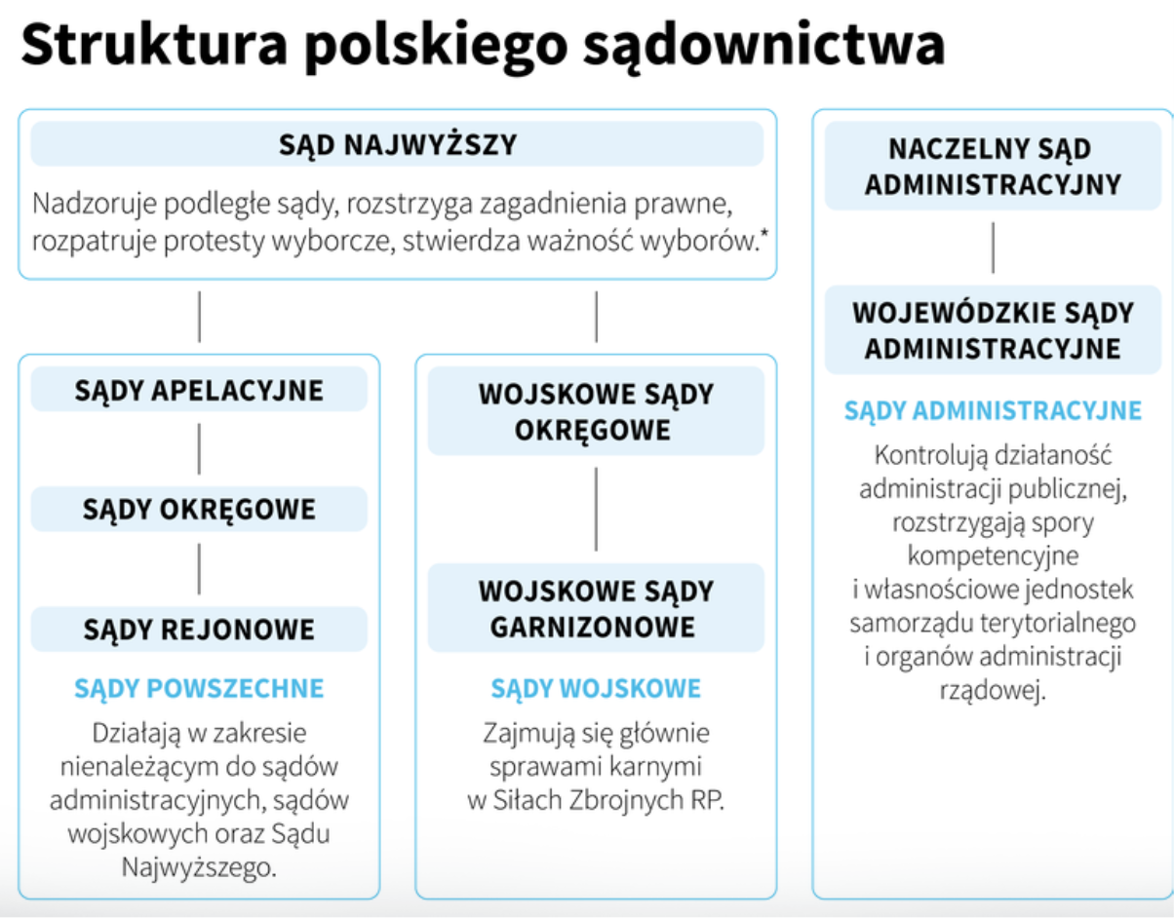

Slide 26
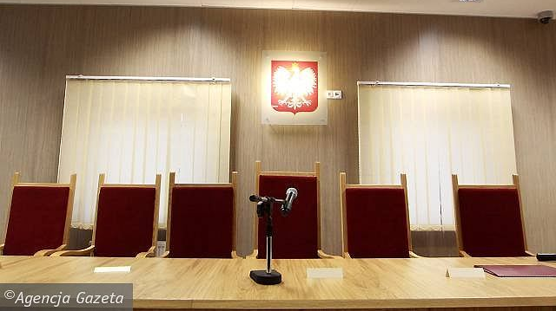
Pojęcie właściwości sądu
Oznacza obowiązek i zarazem uprawnienie sądu do dokonania określonej czynności procesowej lub zespołu czynności procesowych (J. Skorupka, Proces karny, Warszawa 2017, s. 264)
Rodzaje właściwości sądu:
rzeczowa,
miejscowa
funkcjonalna
z delegacji
z łączności spraw

Slide 27
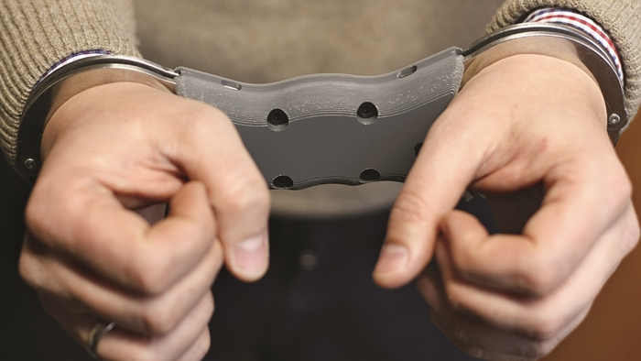
Podejrzany, a oskarżony
Art. 71. § 1. Za podejrzanego uważa się osobę, co do której wydano postanowienie o przedstawieniu zarzutów albo której bez wydania takiego postanowienia postawiono zarzut w związku z przystąpieniem do przesłuchania w charakterze podejrzanego.
§ 2. Za oskarżonego uważa się osobę, przeciwko której wniesiono oskarżenie do sądu, a także osobę, co do której prokurator złożył wniosek wskazany w art. 335 § 1 lub wniosek o warunkowe umorzenie postępowania.

Slide 28
Obrońca
Może nim być zarówno adwokat jak i radca prawny (od lipca 2015r.),
Może podejmować działania wyłącznie na korzyść klienta,
może korzystać z niego podejrzany i oskarżony,
są przypadki, w których jego posiadanie jest obligatoryjne,
istnieje instytucja obrońcy z urzędu.

Slide 29
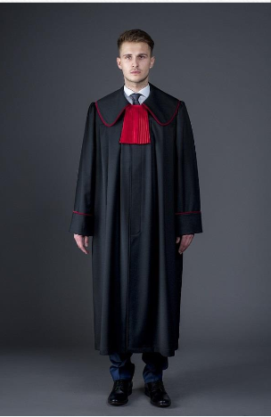
Uczestnicy postępowania przygotowawczego
Sąd
(stosowanie TA, zwalnianie z tajemnicy adw.)
Prokurator
Biegli, specjaliści, tłumacze
Policja ( ew. Straż Graniczna, CBA, ABW)

Slide 30
Dochodzenie
W sprawach o przestępstwo zagrożone do 5 lat pozbawienia wolności,
Szkoda nie większa niż 200 000 zł
Co do zasady, trwa 2 miesiące
np. bójka, pobicie z użyciem niebezpiecznych przedmiotów
Śledztwo
O występki, gdy podejrzanym jest sędzia, prokurator, funkcjonariusz Policji, …w sprawach o przestępstwa przeciwko mieniu, kiedy szkoda przekracza 200 000 zł,
Ze względu na wagę i zawiłość sprawy
W sprawach w których do rozpoznania sprawy w I inst. Właściwy jest: Sąd Okręgowy
Co do zasady, 3 miesiące (można przedłużyć)

Slide 31
Postanowienie o odmowie wszczęcia postępowania
Postanowienie o umorzeniu postępowania

Slide 32
Skargi oskarżyciela publicznego
Akt oskarżenia
Wniosek o wydanie wyroku skazującego (dobrowolne poddanie się karze – 335 kpk)
Wniosek o warunkowe umorzenie postępowania
Wniosek o umorzenie postępowania i zastosowanie środków zabezpieczających

Slide 33
Jeżeli akt oskarżenia odpowiada warunkom formalnym i sąd nie przekaże prokuratorowi sprawy w celu uzupełnienia istotnych braków postępowania, stronom doręcza się zawiadomienie o rozprawie głównej.

Slide 34
Organy postępowania sądowego:
Sąd
Przewodniczący
Prezes Sądu
Referendarz sądowy

Slide 35
Strony postępowania jurysdykcyjnego
Oskarżyciel publiczny
Oskarżony

Slide 36
orzekanie
oskarżenie
obrona

